Slide 1
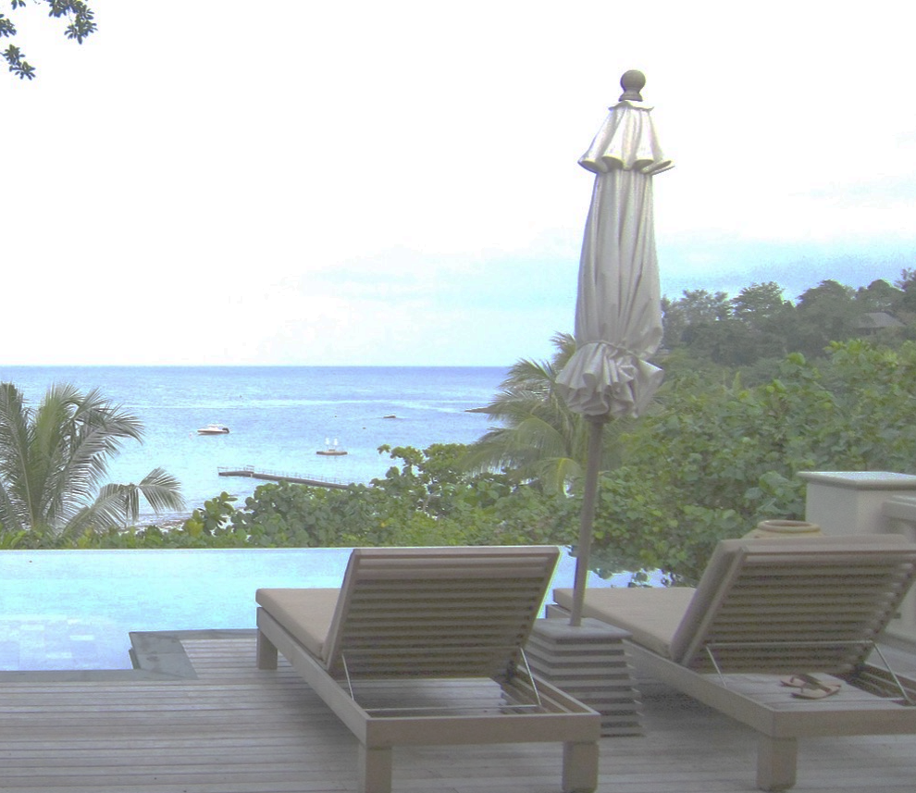




내게 맞는
한 달 살기
지역은?
”
다시하기

